Slide 1
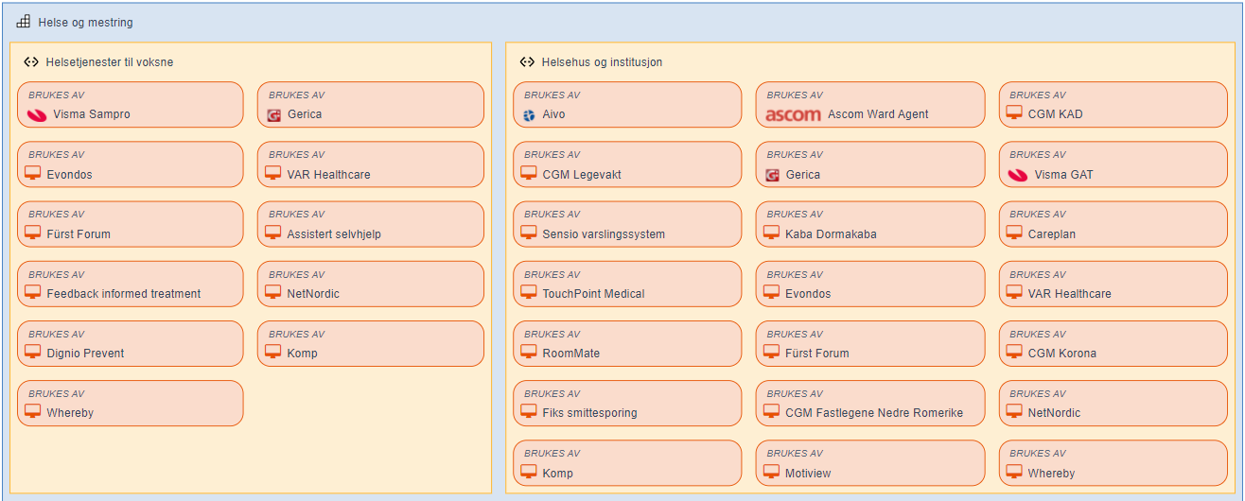
Tjenesteområdet – Helse og mestring

Slide 2
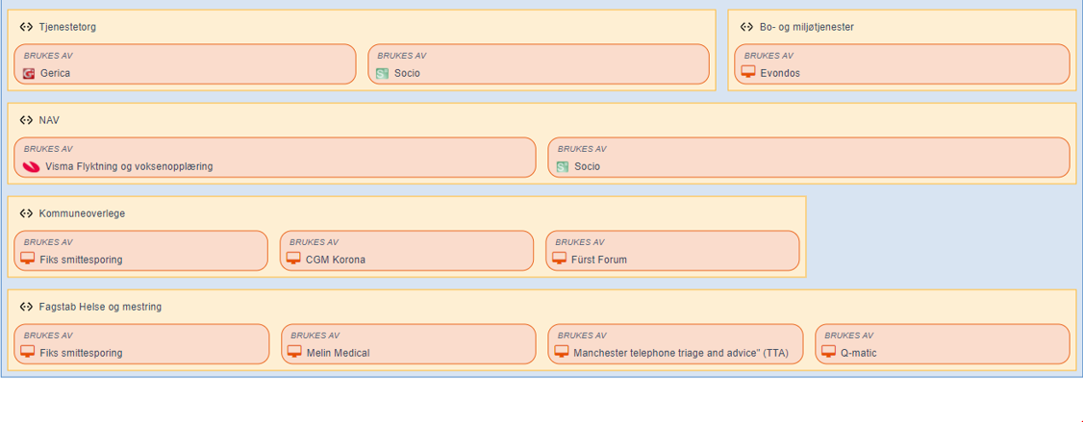
Tjenesteområdet – Helse og mestring

Slide 3
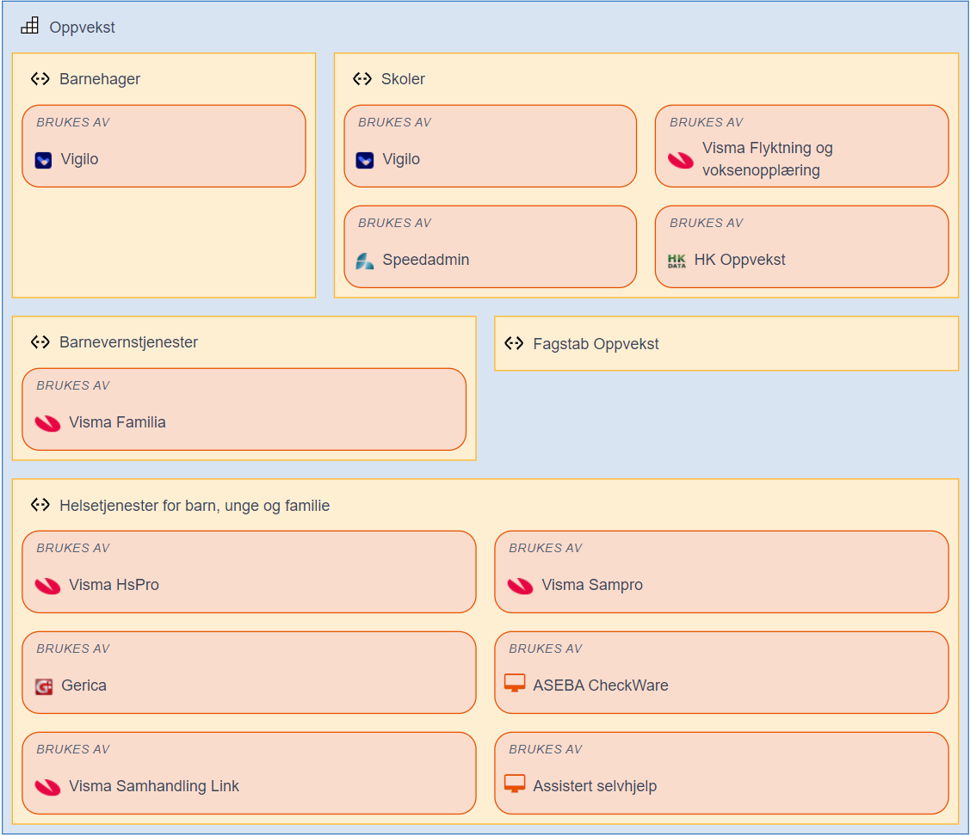
Tjenesteområdet – Oppvekst

Slide 4
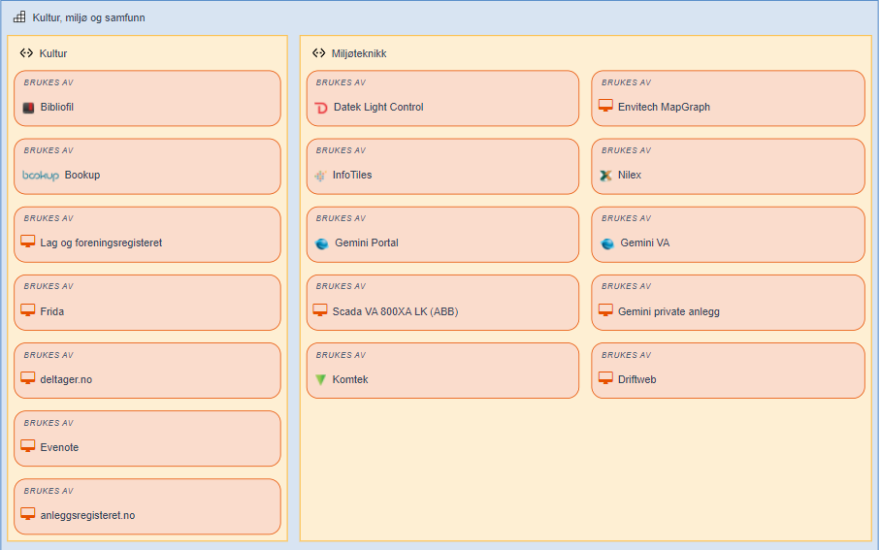
Tjenesteområdet – Kultur, miljø og samfunn

Slide 5
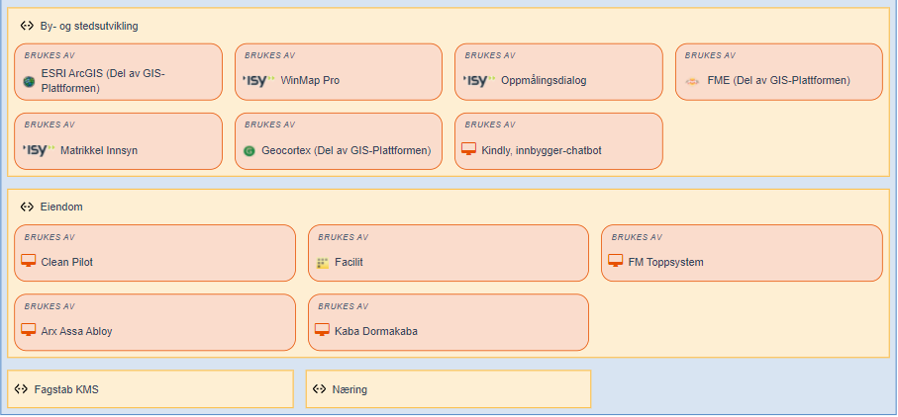
Tjenesteområdet – Kultur, miljø og samfunn

Slide 6
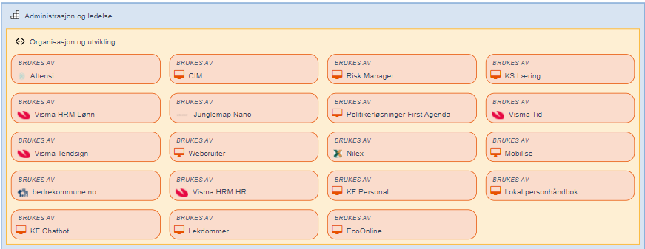
Sentraladministrasjon

Slide 7
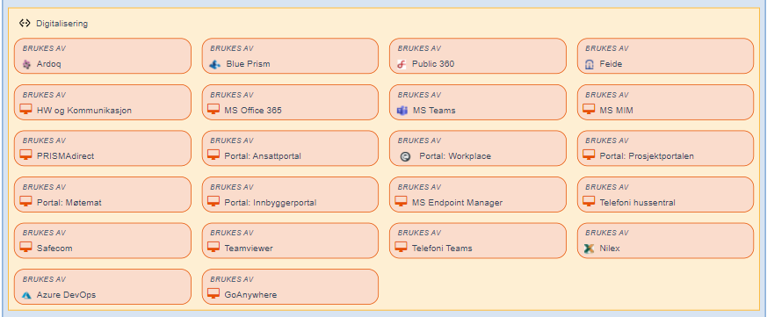
Sentraladministrasjon

Slide 8
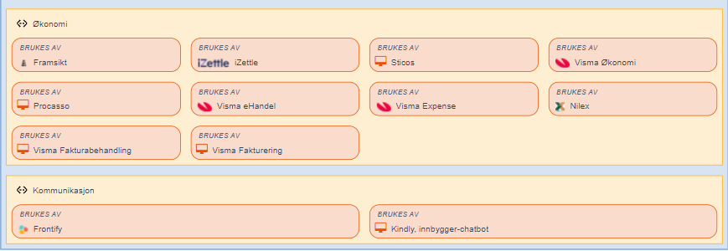
Sentraladministrasjon

